Slide 1
SÉANCE D1 · MODULE 9
Quatre personnes, quatre besoins
Une étudiante sans auto, une famille avec des jumeaux, un travailleur de nuit, deux colocataires qui cuisinent. Quatre vies, et aucun logement ne convient aux quatre.
60 minutes · Comment est le logement ?
Notes:
Ouverture du défi 3. C'est la synthèse du module : ce qui compte dépend de qui cherche. Le dire d'entrée.

Slide 2
OBJECTIFS DE LA SÉANCE
À la fin, je serai capable de…
1
déduire les besoins d'une personne de sa situation ;
2
associer un logement à une personne ;
3
justifier une recommandation ;
4
distinguer un besoin d'une préférence.
D1 · Comment est le logement ?
2
Notes:
Lire les objectifs à voix haute. Y revenir au billet de sortie.

Slide 3
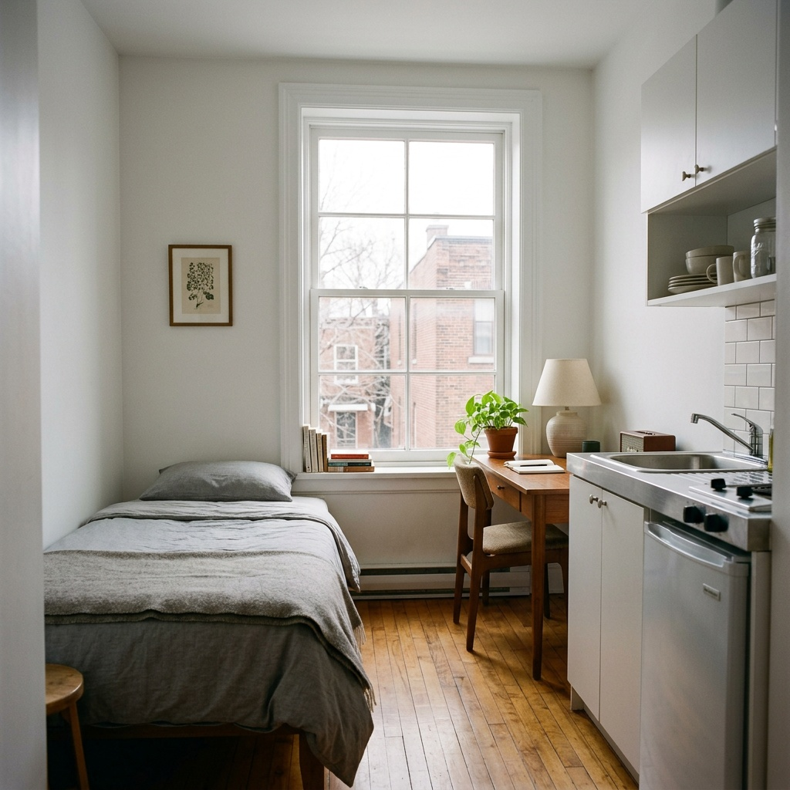
MISE EN SITUATION
À qui ce logement conviendrait-il ?
Combien de personnes peuvent y vivre ?
Qu'est-ce qui manque, et pour qui est-ce un problème ?
Quel serait l'avantage principal ?
À qui le déconseilleriez-vous ?
D1 · Comment est le logement ?
3
Notes:
Trois minutes. La dernière question est la plus formatrice : nommer à qui cela ne convient pas précise à qui cela convient.

Slide 4
ANALYSE
Quatre logements, quatre profils
LE LOGEMENT
À QUI IL CONVIENT
un studio meublé avec cuisinette
une étudiante seule, petit budget
une entrée de plain-pied, sans marche
une famille avec une poussette
une chambre tranquille, chien accepté
un travailleur de nuit
une grande cuisine avec longue table
deux colocataires qui reçoivent
D1 · Comment est le logement ?
4
Notes:
Faire deviner la colonne de droite avant de l'afficher. Le groupe y arrivera presque toujours.

Slide 5
LA RÈGLE DU DÉFI 3
Un besoin n'est pas une préférence.
La famille avec une poussette a BESOIN d'une entrée sans marches : sans cela, elle ne peut pas entrer. Les colocataires PRÉFÈRENT une grande cuisine : ils peuvent vivre sans. Le besoin passe avant.
D1 · Comment est le logement ?
5
Notes:
Diapo centrale du défi. Faire classer trois exigences du groupe en besoins et préférences : la discussion est utile.

Slide 6
PRATIQUE · 1 DE 4
À qui convient ce logement ?
Associez le logement et la personne.
Un petit studio meublé, avec une cuisinette dans la même pièce.
1
2
Une entrée de plain-pied, sans aucune marche.
Une chambre tranquille avec de gros rideaux, et un chien accepté.
3
Une grande cuisine avec une longue table.
4
D1 · Comment est le logement ?
6
Notes:
Faire l'exercice avec les images du module. Cette diapo sert de correction et de trace écrite.

Slide 7
CORRECTION
À qui convient ce logement ?
Correction — on lit la réponse, on ne commente pas l'erreur.
Un petit studio meublé, avec une cuisinette dans la même pièce. » une étudiante seule qui cherche un petit loyer
1
2
Une entrée de plain-pied, sans aucune marche. » une famille avec une poussette
Une chambre tranquille avec de gros rideaux, et un chien accepté. » un travailleur de nuit qui a un chien
3
Une grande cuisine avec une longue table. » deux colocataires qui cuisinent et reçoivent
4
D1 · Comment est le logement ?
7
Notes:
Corriger en groupe. Donner la bonne réponse, sans revenir sur qui s'est trompé.

Slide 8
PRATIQUE · 2 DE 4
Quels sont leurs besoins ?
Déduisez de la situation.
« Je suis étudiante au cégep et je n'ai pas d'auto. Je veux quelque chose de petit et de pas cher, près de l'autobus. »
1
« Nous venons d'avoir des jumeaux et ma mère habite avec nous. Monter un escalier avec la poussette, c'est impossible. »
2
« Je travaille de nuit à l'usine et je dors le jour. J'ai un vieux chien tranquille. »
3
« Nous sommes deux colocataires. On cuisine beaucoup et on reçoit des amis presque chaque fin de semaine. »
4
D1 · Comment est le logement ?
8
Notes:
Faire relever, dans chaque citation, les mots qui donnent le besoin : « pas d'auto », « impossible », « je dors le jour », « deux ».

Slide 9
CORRECTION
Quels sont leurs besoins ?
Correction — on lit la réponse, on ne commente pas l'erreur.
« Je suis étudiante au cégep et je n'ai pas d'auto. Je veux quelque chose de petit et de pas cher, près de l'autobus. » » un 2 ½ ou 3 ½ abordable, près d'un arrêt et du cégep
1
« Nous venons d'avoir des jumeaux et ma mère habite avec nous. Monter un escalier avec la poussette, c'est impossible. » » un grand logement au rez-de-chaussée, près d'une garderie
2
« Je travaille de nuit à l'usine et je dors le jour. J'ai un vieux chien tranquille. » » un logement calme et bien insonorisé, où les chiens sont acceptés
3
« Nous sommes deux colocataires. On cuisine beaucoup et on reçoit des amis presque chaque fin de semaine. » » un 4 ½ avec deux chambres fermées et une grande cuisine
4
D1 · Comment est le logement ?
9
Notes:
Corriger en groupe. Donner la bonne réponse, sans revenir sur qui s'est trompé.

Slide 10
ANALYSE
Quatre besoins que l'annonce ne nomme jamais
L'accessibilité
Le calme réel
Une entrée sans marches, un ascenseur, une porte assez large. Les annonces disent « rez-de-chaussée », rarement « accessible ».
Une annonce dit « quartier tranquille », jamais « le camion passe à cinq heures ». Il faut le demander.
La proximité utile
La possibilité de recevoir
Près de quoi, exactement ? D'un arrêt d'autobus, d'une garderie, d'une épicerie ? « Bien situé » ne veut rien dire.
Une grande cuisine, une table, des voisins tolérants. Cela ne s'écrit jamais, et cela se voit pendant la visite.
D1 · Comment est le logement ?
10
Notes:
Ces quatre besoins expliquent pourquoi la visite compte autant que l'annonce. Le dire.

Slide 11
LE PIÈGE DU BESOIN CONFONDU AVEC LA PRÉFÉRENCE
Le piège le plus fréquent
ON ENTEND SOUVENT
IL FAUT DIRE PLUTÔT
J'ai besoin d'une grande cuisine.
Je préfère une grande cuisine, mais j'ai besoin d'un logement au rez-de-chaussée.
Quand tout devient un besoin, on ne trouve rien. Séparez ce sans quoi vous ne pouvez pas vivre de ce qui vous ferait plaisir. Deux ou trois vrais besoins suffisent à orienter une recherche.
D1 · Comment est le logement ?
11
Notes:
Faire écrire à chacun ses deux vrais besoins. La plupart en écriront cinq d'abord, puis couperont.

Slide 12
PRATIQUE · 3 DE 4
Besoin ou préférence ?
Peut-on vivre sans ?
1
Une entrée sans marches, avec une poussette et une mère âgée.
2
Une grande cuisine pour recevoir des amis.
3
Un logement près de l'autobus, sans auto.
4
Des murs d'une autre couleur.
5
Un logement où les chiens sont acceptés, avec un chien.
D1 · Comment est le logement ?
12
Notes:
Le cinquième item se discute : on peut donner son chien. Laisser le groupe argumenter — c'est justement la limite entre besoin et préférence.

Slide 13
CORRECTION
Besoin ou préférence ?
Correction — on lit la réponse, on ne commente pas l'erreur.
1
Une entrée sans marches, avec une poussette et une mère âgée. » un besoin
2
Une grande cuisine pour recevoir des amis. » une préférence
3
Un logement près de l'autobus, sans auto. » un besoin
4
Des murs d'une autre couleur. » une préférence
5
Un logement où les chiens sont acceptés, avec un chien. » un besoin
D1 · Comment est le logement ?
13
Notes:
Corriger en groupe. Donner la bonne réponse, sans revenir sur qui s'est trompé.

Slide 14
PRATIQUE · 4 DE 4
Recommandez un logement
Une des trois annonces de la séance A4, avec la raison.
1
Pour l'étudiante sans auto
Pour la famille avec des jumeaux
2
3
Pour le travailleur de nuit
4
Pour les deux colocataires
D1 · Comment est le logement ?
14
Notes:
Le 4 ½ convient à deux profils, pour des raisons différentes. Le faire remarquer : un logement peut convenir à plusieurs vies.

Slide 15
CORRECTION
Recommandez un logement
Correction — on lit la réponse, on ne commente pas l'erreur.
1
Pour l'étudiante sans auto » le 3 ½ à 780 $ — le moins cher, chauffé
Pour la famille avec des jumeaux » le 5 ½ — trois chambres, école et parc à cinq minutes
2
3
Pour le travailleur de nuit » le 4 ½ — la chambre donne sur la cour
4
Pour les deux colocataires » le 4 ½ — deux chambres fermées
D1 · Comment est le logement ?
15
Notes:
Corriger en groupe. Donner la bonne réponse, sans revenir sur qui s'est trompé.

Slide 16
BILLET DE SORTIE
Écrivez vos deux vrais besoins et vos deux préférences.
Deux de chaque, pas plus.
Un besoin, c'est ce sans quoi vous ne pouvez pas vivre dans ce logement.
D1 · Comment est le logement ?
D1 · Comment est le logement ?
16
Notes:
Ramasser. Ces quatre lignes serviront en E1, où chacun choisira une annonce selon ses propres critères.

